Slide 1
Информатика и ИТ
5
класс
ИНТЕРФЕЙС ГРАФИЧЕСКОГО РЕДАКТОРА И ПАНЕЛЬ ИНСТРУМЕНТОВ

Slide 2
ПЛАН УРОКА
1
Графические редакторы Paint
Программа Paint.NET и её возможности
Запуск и интерфейс программы Paint.NET
Форматы графических файлов

Slide 3
ГРАФИЧЕСКИЕ РЕДАКТОРЫ PAINT
Ежедневное совершенствование компьютерной техники и новых технологий открывало новые возможности как в живописи, так и в искусстве, дизайне, архитектуре, в результате чего возникла система, получившая название "компьютерная графика".
Компьютерная графика - часть вычислительной техники, система специальных программ и средств, предназначенных для создания и обработки графических изображений.

Slide 4
ГРАФИЧЕСКИЕ РЕДАКТОРЫ PAINT
Примерами являются такие программы, как: Paint, Paint.Net, TuxPaint, Paint 3D и они называются графическими редакторами с общим названием. Благодаря своей простоте и удобству они также являются отличным приложением для маленьких пользователей.

Slide 5
ПРОГРАММА PAINT.NET И ЕЁ ВОЗМОЖНОСТИ
Paint.NET - редактор растровой графики, созданный для операционной системы Windows NT на базе платформы NET Framework.
Paint.NET программа представляет собой проект, разработанный группой студентов Вашингтонского университета под руководством компании Microsoft. Его ранняя версия была написана в 2004 году и называлась 1.0. Позже были также созданы его версии 1.1, 1.2 и другие.

Slide 6
ПРОГРАММА PAINT.NET И ЕЁ ВОЗМОЖНОСТИ
Paint.NET считается отличной заменой графическому редактору Paint в стандартной программе операционной системы Windows и превосходит его по следующим возможностям:
программа бесплатна в применении и распространении;
оптимизирована под двух - и четырехъядерные микропроцессоры;
имеет интерфейс, схожий с программой;
умеет работать с несколькими документами одновременно;
умеет выполнять работу со слоями;
удобный процесса работы.

Slide 7
ЗАПУСК ПРОГРАММЫ PAINT.NET
Paint.NET после того, как программа установлена на компьютер, её ярлык (графический значок программы) отображается на рабочем столе, как и большинство программ.
Программа запускается, как обычно,
через или → Все программы и выбирается из списка Paint.NET.

Slide 8
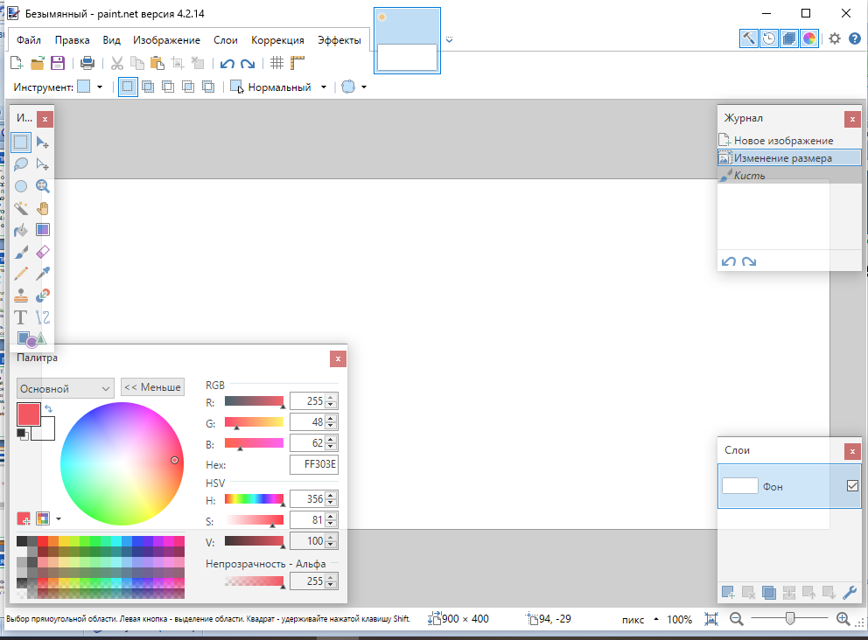
ИНТЕРФЕЙС ПРОГРАММЫ PAINT.NET
Интерфейс программы Paint.NET при запуске программы на экране появится следующий вид.
1
2
4
6
3
7
5
9
8

Slide 9
ИНТЕРФЕЙС ПРОГРАММЫ PAINT.NET
1
4
2
6
7
3
1. Строка заголовка. Название открываемого изображения (файла) в строке заголовка и отражает версию Panint.NET. Если изображение не названо, оно будет отображаться под названием "Безымянный" ("безымянный").
2. Строка меню. В файле находятся разделы Правка, Вид, Изображение, Слойка, Коррекция, Эффект.
5
9
8

Slide 10
ИНТЕРФЕЙС ПРОГРАММЫ PAINT.NET
1
4
2
6
4. Список картинок. Каждое открывшееся изображение сохраняется в списке в виде миниатюры.После выбора из списка картинка полностью отобразится в рабочем окне.
3. Панель инструментов. Он состоит из верхнего и нижнего ряда. В верхнем ряду расположены кнопки выполнения общих команд и управляющее оборудование. В нижней строке находятся способы изменения параметров оборудования, которые остаются активными.
7
3
5
9
8

Slide 11
ИНТЕРФЕЙС ПРОГРАММЫ PAINT.NET
1
4
2
6
6. Окно оборудования. В этом окне Paint.NET основное оборудование программы находится в. В процессе выделения курсором они активируются и отображается название оборудования.
5. Рабочая зона. Рабочей областью программы является. В этой области выполняются действия по созданию или обработке изображения.
7
3
5
9
8

Slide 12
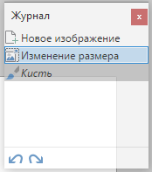
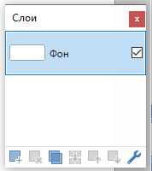
ИНТЕРФЕЙС ПРОГРАММЫ PAINT.NET
1
4
2
6
7. Окно истории. В этом окне каждое действие, выполняемое с изображением, сохраняется. После закрытия программы История действий также стирается.
8. Окно слоев. Со всеми сгенерированными слоями выполняются операции удаления, добавления, управления, перестановки.
7
3
5
9
8

Slide 13
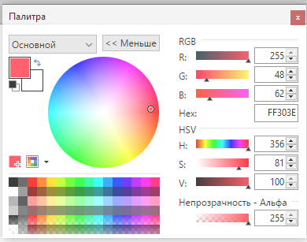
ИНТЕРФЕЙС ПРОГРАММЫ PAINT.NET
1
4
2
6
9. Окно цветовой палитры. Здесь есть функции выбора и управления цветом, а также элементы настройки прозрачности цвета.
7
3
10. Строка состояния. Эта строка отображает контекстную информацию, размер изображения, положение курсора
9
5
8

Slide 14
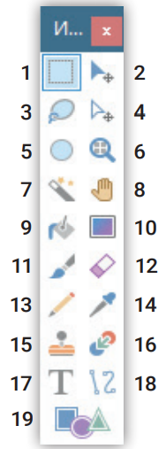
ПАНЕЛЬ ИНСТРУМЕНТОВ PAINT.NET
Paint.NET программа соответствует аппаратному обеспечению и возможностям программы Photoshop, которая пользуется все большим успехом у пользователей.
1 | Выбор прямоугольной области | 11 | Кисть
2 | Перемещение выделенной области | 12 | Ластик
3 | Лассо | 13 | Карандаш
4 | Перемещение области выделения | 14 | Пипетка
5 | Выбор области овальной формы | 15 | Клонирующая кисть
6 | Масштаб | 16 | Замена цвета
7 | Волшебная палочка | 17 | Текст
8 | Рука | 18 | Линия/Кривая
9 | Заливка | 19 | Фигуры
10 | Градиент

Slide 15
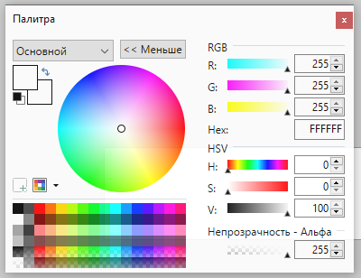
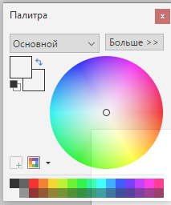
ЦВЕТОВАЯ ПАЛИТРА ОКНА
Цветовая палитра Цветовое окно может работать в 2 разных состояниях: "Больше» и «Меньше». Переход из одного состояния окон в другое возможен через Латинскую клавишу "C" на клавиатуре. Окна палитры можно скрыть с помощью клавиши F8 или создать заново.

Slide 16
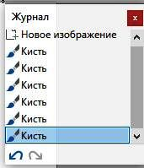
ИСТОРИЯ ВЫПОЛНЕННЫХ ДЕЙСТВИЙ
Paint.NET программа может хранить список (историю) выполненных действий, это окно называется Журнал. В нём можно просмотреть записанные действия, вернуться к некоторым действиям и активировать его.

Slide 17
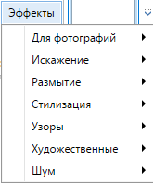
ИСТОРИЯ ВЫПОЛНЕННЫХ ДЕЙСТВИЙ
Paint.NET с целью обработки изображений в программе есть несколько стандартных эффектов: Для фотографий, Искажение, Размытие, Стилизация, Узоры, Художественные, Шум.

Slide 18
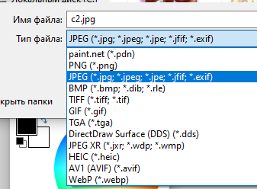
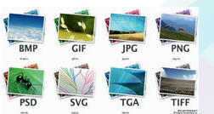
ФОРМАТЫ ГРАФИЧЕСКИХ ФАЙЛОВ
Paint.NET программа способна работать со многими популярными графическими файлами. Хотя программа работает с такими форматами (расширениями файлов), как PNG, JPEG, BMP, GIF, TGA, DDS и TIFF, ее собственный формат - PDN.

Slide 19
ФОРМАТЫ ГРАФИЧЕСКИХ ФАЙЛОВ
В графических редакторах формат файла часто зависит от размера изображения. В компьютерной технике изображение отображаются в крошечных точках (пикселях), расположенных на мониторе. Слово пиксель-происходит от слов Pix (изображение, изображение) и element (наименьшая единица). 1 пиксель (px) — будет размером около 0,1 – 0,3 мм и будет содержать 3 цветовых сочетания (Red - Red, Green - Green, Blue -Blue).Остальные цвета образуются из смеси этих 3 цветов. Разрешение на мониторе будет зависеть от его разрешения.

Slide 20
ЗАКРЕПЛЕНИЕ
Объясните разницу между компьютерной графикой и изобразительным искусством.
Какова основная задача компьютерной графики?
Расскажите о графическом редакторе Paint.NET.
Какие разделы входят в интерфейс программы Paint.NET?

Slide 21
ЗАДАНИЕ ДЛЯ САМОСТОЯТЕЛЬНОЙ РАБОТЫ
1. Определите пропущенные слова и заполните текст, используя слова, приведенные в справочнике.
Люди с незапамятных времен интересовались …. Они старались сохранить свои рисунки на скалах, ... посуде, бумаге и шкурах... . До нас дошло множество великих ... работ художников. Они создавали свои творения на специальных тканях, известных как ... В настоящее время … ... технологии развиваются, и появляется новое направление под названием ... ... Были разработаны новые ... обрабатывающие изображения, фотографии и изображения.
(программы, новые, керамической, животных, полотна, искусством, компьютерная, графика, живописных, информационные).

Slide 22
ЗАДАНИЕ ДЛЯ САМОСТОЯТЕЛЬНОЙ РАБОТЫ
2. Найдите строку, в которой написаны графические программы.
Paint, Word, Bloknot;
TuxPaint, Paint, Paint.Net;
TuxPaint, Excel, WordPad;
Bloknot, Word, WordPad.
3. Paint.Net выберите строку, в которой алгоритм запуска программы отображается правильно:

